Slide 1
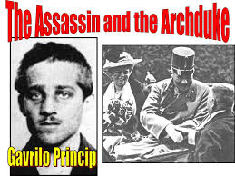
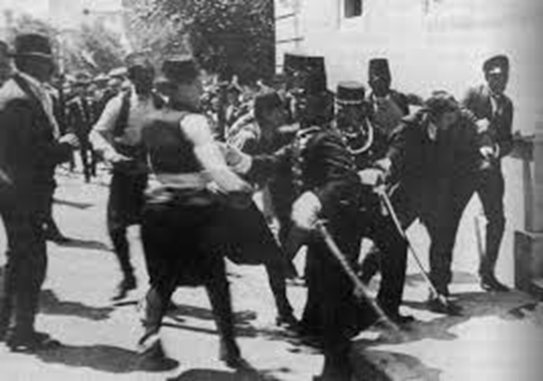
L’assassinat de l’Archduke Franz Ferdinand

Slide 2
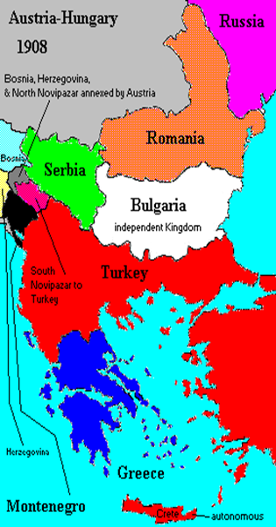
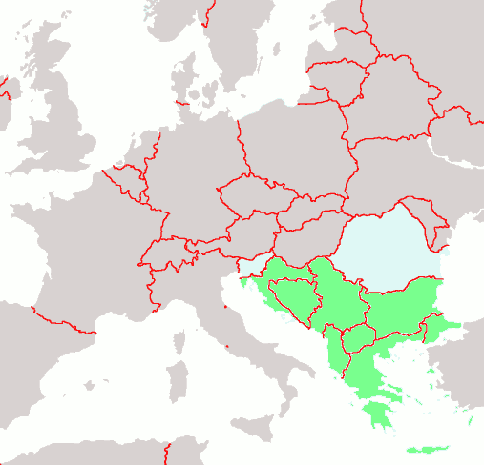
Histoire des Balkans
Les Balkans sont un groupe de pays situés en Europe du Sud-Est.
Cette région entière était autrefois contrôlée par l’Empire ottoman (Turquie).
Cependant, au cours des années 1800, de nombreuses nations balkaniques ont obtenu leur indépendance après avoir révolté contre l’Empire ottoman.

Slide 3
AutriChe-Hongrie VS. Russie
L’Autriche-Hongrie a conquis la Bosnie en 1908.
Serbie, a été en colère parce que l’Autriche était une menace pour eux et les Serbes ethniques qui ont vécu en Bosnie étaient maintenant coincés en Autriche (nationalisme).
La Serbie avait un ami très puissant en Russie.
La Russie a estimé qu’il était de son devoir de protéger tout le peuple slave.
De mauvaises relations se sont rapidement développées entre la Russie et l’Autriche car les deux croyaient que les Balkans devraient être contrôlés par eux.

Slide 4
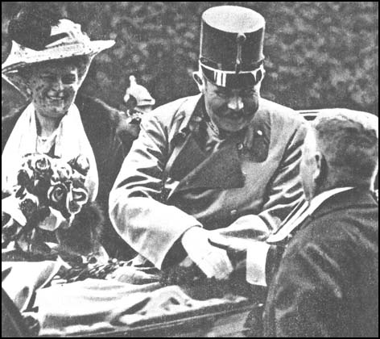
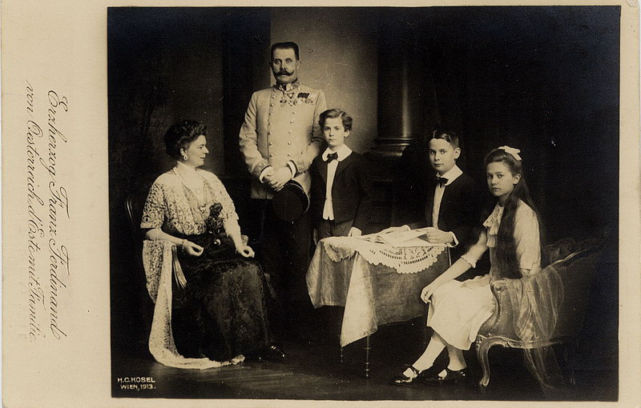
Archduke Visite BosniE 28 June 1914
L’archiduc Franz Ferdinand (fils du roi d’Autriche) et son épouse Sophie se sont rendus à Sarajevo, en Bosnie, pour inspecter les troupes autrichiennes.
Cependant, il s’agissait d’un petit groupe de jeunes hommes qui profiteraient de cette occasion pour faire une déclaration politique et les attaquer.

Slide 5
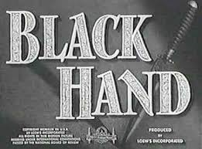
la main noire
Une petite organisation terroriste de Bosnie.
Composé de jeunes Serbes ethniques.
L’objectif ultime était de forcer l’Autriche/la Hongrie à quitter la Bosnie et de faire en sorte que la Bosnie fasse partie de la Serbie.

Slide 6
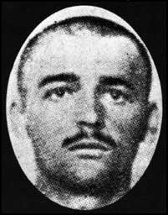
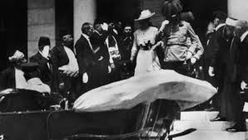
Une bombe
Alors que l’archiduc traversait les rues de Sarajevo, un membre de la Main Noire, M. Cabrinovic, a lancé une bombe sur la voiture de Ferdinand.
La bombe a raté et a percuté une voiture qui suivait l’archiduc.
Cabrinovic a pris du poison et a sauté dans la rivière.
Il a ensuite été capturé et arrêté.

Slide 7
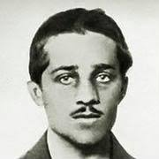
Gavrilo Princip et la main noire
L’archiduc décida de terminer sa visite de la ville.
Au lieu de tourner sur la rue prévue, il voyage hors de la ville.
Le conducteur a fait une erreur et a tourné sur la mauvaise rue.
Le conducteur a serré les freins et a mis la voiture en marche arrière (reverse).
À ce moment précis, Gavrilo Princip est sorti de la foule et a tiré deux fois sur la voiture.
Franz Ferdinand a été blessé au cou et la princesse Sophie a pris une balle dans l’estomac.
Ils étaient morts avant d’arriver à l’hôpital.
Gavrilo Princip a essayé de se tirer une balle, mais les gens lui ont pris les bras et il a été rapidement arrêté.

Slide 8
“The gun shot heard around the World”

Slide 9
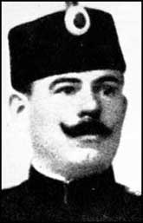
Le lien à la Serbie
Après la fusillade à Sarajevo, une enquête a été menée par l’Autriche-Hongrie pour savoir ce qui s’était passé.
On a découvert que la « main noire » avait été financée et organisée par un général serbe nommé Dimitrijevic.
Autriche-Hongrie était en colère contre la Serbie et a cherché des réponses et une explication pour la fusillade!

Slide 10
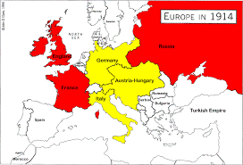
Austriche Déclare la guerre à la Serbie
L’Autriche-Hongrie s’est tournée vers l’Allemagne pour obtenir du soutien (craignant la Russie).
L’Allemagne a offert un « chèque blanc », ce qui signifie que l’Allemagne offrirait tout l’argent dont l’Autriche aurait besoin pour vaincre la Serbie.
L’Autriche a ensuite donné à la Serbie des exigences/ultimatums qui doivent être respectés.
La Serbie a accepté toutes les demandes sauf une.
La Serbie ne permettrait pas aux Autrichiens de mener leur enquête en Serbie.
L’Autriche a alors déclaré la guerre à la Serbie!

Slide 11
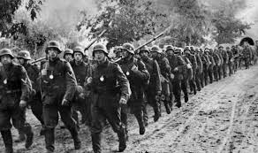
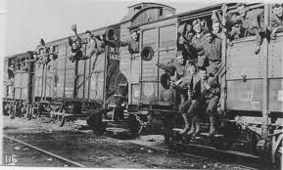
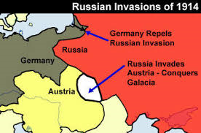
Mobilisation de la russie
Dès que l’Autriche-Hongrie a déclaré la guerre, la Russie a mobilisé son armée le long de toute sa frontière avec l’Allemagne et l’Autriche.
L’Allemagne a demandé que les Russes reculent, mais a refusé.
Kaiser Wilhelm d’Allemagne a envoyé des télégrammes au tsar Nicolas II de Russie, le suppliant de se retirer (arrêter la mobilisation de l’armée).
Cependant, les plans de bataille qui avaient été faits des années auparavant se déroulaient et les deux rois se sentaient impuissants à les arrêter.
Une guerre commençait et personne ne savait comment l’arrêter.
La seule question était qui tirerait le premier coup ?

Slide 12
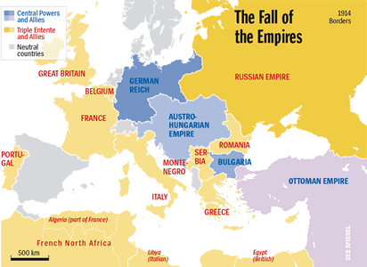

Slide 13
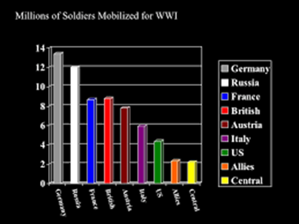

Slide 15
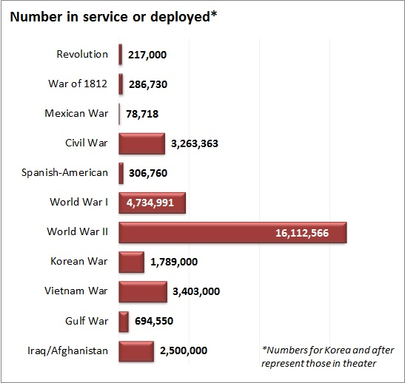

Slide 16
Points importants
Franz Ferdinand a été assassiné par Gavrilo Princip.
Principe faisait partie de la « Main Noire » (un groupe terroriste serbe).
L’Autriche-Hongrie a déclaré la guerre à la Serbie après avoir obtenu le soutien total de l’Allemagne.
La Russie a déplacé son armée vers l’Autriche-Hongrie et l’Allemagne et a refusé de se retirer.
La guerre aurait pu être évitée si tous les pays d’Europe ne l’avaient pas soigneusement planifiée depuis des décennies.

